Slide 1
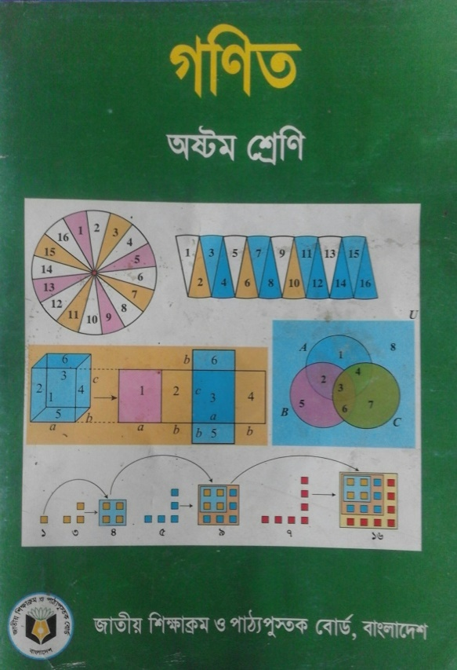
শিক্ষক পরিচিতি
পাঠ পরিচিতি
আবদুল আজিজ
সহকারী প্রধান শিক্ষক
পশ্চিম শিলক বেদৌরা আলম উচ্চ বিদ্যালয়।রাঙ্গুনিয়া,চট্রগ্রাম।
শ্রেণি –অষ্টম
বিষয়ঃ গণিত
অধ্যায়ঃ তৃতীয় (পরিমাপ )
সময়ঃ ৫০ মিনিট

Slide 2
এই পাঠ শেষে শিক্ষার্থীরা…
১। পরিমাপ কি বলতে পারবে,
২। দৈর্ঘ্য পরিমাপের এককাবলি লিখতে পারবে,
৩। ক্ষেত্রফল পরিমাপের সুত্রাবলী ব্যাখ্যা করতে পারবে।
৪। ক্ষেত্রফল পরিমাপের সুত্রাবলী প্রয়োগ করে বিভিন্ন সমস্যার সমাধান করতে পারবে।

Slide 3
সময়ঃ ২ মিঃ
পরিমাপঃ সাধারণত কোন কিছুর পরিমাণ নির্ণয় করাকে পরিমাপ বলে। যেমনঃ দৈর্ঘ্য,প্রস্থ,উচ্চতা, গভীরতা, ক্ষেত্রফল, আয়তন, ওজন ইত্যাদি।

Slide 4
দৈর্ঘ্য পরিমাপের একক
সময়ঃ ৫ মিঃ
মেট্রিক পদ্ধতি | ব্রিটিশ পদ্ধতি
১০ মিলিমিটার = ১ সেন্টিমিটার | ১২ ইঞ্চি = ১ ফুট
১০ সেন্টিমিটার=১ ডেসিমিটা্র | ৩ ফুট = ১ গজ
১০ ডেসিমিটার = ১ মিটার | ১৭৬০ গজ = ১ মাইল
১০ মিটার = ১ ডেকামিটার | ৬০৮০ ফুট = ১ নটিকেল মাইল
১০ ডেকামিটার = ১ হেক্টোমিটার | ২২০ গজ = ১ ফার্লং
১০ হেক্টোমিটার = ১ কিলোমিটার | ৮ ফার্লং = ১ মাইল

Slide 5
একক কাজ
সময়ঃ ৫ মিঃ
দৈর্ঘ্য পরিমাপের মেট্রিক ও ব্রিটিশ পদ্ধতির একক সমুহের তালিকা তৈরি কর।

Slide 6
আয়তাকার ক্ষেত্রের ক্ষেত্রফল পরিমাপের সূত্র
সময়ঃ ৪ মিঃ
আয়তাকার ক্ষেত্রের ক্ষেত্রফলের পরিমাপ = (দৈর্ঘ্যের পরিমাপ × প্রস্থের পরিমাপ) বর্গ একক।

Slide 7
ত্রিভুজাকার ক্ষেত্রের ক্ষেত্রফল পরিমাপের সূত্র
সময়ঃ ৪ মিঃ
ত্রিভুজাকারক্ষেত্রের ক্ষেত্রফলের পরিমাপ= ($\frac{১}{২ }$×ভুমির পরিমাপ × উচ্চতারপরিমাপ) বর্গএকক

Slide 8
বর্গাকার ক্ষেত্রের ক্ষেত্রফল পরিমাপের সূত্র
সময়ঃ ৩ মিঃ
বর্গাকার ক্ষেত্রের ক্ষেত্রফলের পরিমাপ=(বাহুর পরিমাপ)^{২} বর্গ একক।

Slide 9
জোড়ায় কাজ
সময়ঃ ১০ মিঃ
আয়তাকার, বর্গাকার ও ত্রিভুজাকারক্ষেত্রের ক্ষেত্রফল নির্ণয়ের সূত্র উদাহারণসহ লিখ।

Slide 10
নিচের চিত্রটি লক্ষ্য কর

Slide 11
নিচের চিত্রটি লক্ষ্য কর

Slide 12
দলীয় কাজ
সময়ঃ ১০ মিঃ
১ম ও ৩য় দলঃ একটি পুকুরের দৈর্ঘ্য ৬০ মিটার এবং প্রস্থ ৪০ মিটার। পুকুরের পাড়ের বিস্তার ৩ মিটার হলে, পাড়ের ক্ষেত্রফল নির্ণয় কর।
২য় ও ৪র্থ দলঃ একটি ত্রিভুজাকৃতি জমির ক্ষেত্রফল ২৬৪ বর্গমিটার। এর ভুমি ২২ মিটার হলে, উচ্চতা নির্ণয় কর।

Slide 13
মূল্যায়ন
সময়ঃ ৫ মিঃ
১। ১ কিলোমিটার = কত মিটার?
২। ১ মাইল = কত গজ?
৩। আয়তাকার ক্ষেত্রের ক্ষেত্রফল নির্ণয়ের সূত্রটি কী?
৪। বর্গাকার ক্ষেত্রের ক্ষেত্রফল নির্ণয়ের সূত্রটি কী?
৫। ত্রিভুজাকার ক্ষেত্রের ক্ষেত্রফল নির্ণয়ের সূত্রটি কী?
৬। ক্ষেত্রফল নির্ণয়ের একক কী?
৭। ১ ফার্লং = কত গজ?
৮। ১ মিটার = কত সেন্টিমিটার?

Slide 14
বাড়ীর কাজ
সময়ঃ ২ মিঃ
একটি আয়াকার বাগানের দৈর্ঘ্য ৫০ মিটার প্রস্থ ৪০ মিটার। বাগানের বাইরের চারদিকে ২ মিটার চওড়া একটি রাস্তা আছে। প্রতি বর্গমিটার টাইলসের মুল্য ৫০ টাকা, রাস্তাটি টাইলস দ্বারা নির্মান করা হল।
ক) বাগানের ক্ষেত্রফল নির্ণয় কর।
খ) রাস্তার ক্ষেত্রফল নির্ণয় কর।
গ) রাস্তাটি টাইলস করতে কত টাকা খরচ লাগবে?

Slide 15
ধন্যবাদ

